Slide 1







DQL/Query Builder
UP Web
AU: 2020/2021

Slide 2
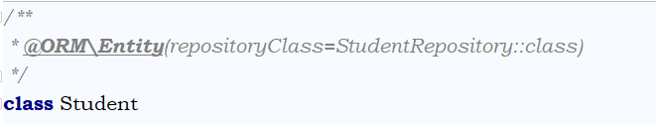

Introduction
Un Repository centralise tout ce qui touche à la récupération des entités.
C’est une classe PHP qui contient les méthodes de récupération de données relatives aux entités.
Il existe un Repository par entité.(Exemple:ClubRepository est associé à l’entité Club)
Un Repository utilise plusieurs types d'entité, dans le cas d'une jointure par exemple.
L’appel de la classe Repository se fait dans la classe Entity:
‹#›

Slide 3
Repository
Il existe 2 façons pour récupérer le repository
$repository=$this->getDoctrine()->getRepository(NomClasse::class);
En paramètre dans la fonction:
public function listStudent(StudentRepository $repository)
Il existe 3 façons pour récupérer les objets :
les méthodes de récupération de base: findAll(),findBy(),find($id)
les méthodes magiques findByX(), findOneByX()
les méthodes de récupération personnelles en utilisant :
DQL (Doctrine Query Language)
QueryBuilder
‹#›

Slide 4
Les méthodes de récupération de base
Les repositories héritent de la classe Doctrine\ORM\EntityRepository, qui propose déjà quelques méthodes très utiles pour récupérer des entités.
Méthode | Description
find($id) | Trouver un objet à partir son id
findAll() | Trouver tous les objets
findBy() | Trouver plusieurs objets à partir d’un ou plusieurs d’attributs
findOneBy() | même principe que findBy mais une seule entité
‹#›

Slide 5
Les méthodes de récupération de base
Les méthodes de récupération de base: findAll()
Rôle : retourne toutes les entités contenue dans la base de données. Le format de retour est un tableau PHP normal (un array).
Exemple :
$students=$this->getDoctrine()->getRepository(Student::class)->findAll();
‹#›

Slide 6
Les méthodes de récupération de base
Les méthodes de récupération de base: find($id)
Rôle : retourne l’entité qui correspond à la clé primaire passé en argument. Généralement cette clé est l’id.
Exemple :
$student=$this->getDoctrine()->getRepository(Student::class)->find(2);
‹#›

Slide 7
Les méthodes de récupération de base
Les méthodes de récupération de base: findBy()
Rôle: permet de retourner une liste d'entités, sauf qu'elle est capable d'effectuer un filtre pour ne retourner que les entités correspondant à un ou plusieurs critère(s).
Syntaxe:
Exemple :
$repository->findBy( array $criteria, array $orderBy = null, $limit = null, $offset = null );
$student=$this->getDoctrine()->getRepository(Student::class)->findBy(array('lastname' => 'foulen','firstname' => 'ben foulen'),array('lastname' => 'desc'),10, 0);
‹#›

Slide 8
Les méthodes de récupération de base
Les méthodes de récupération de base: findOneBy()
Rôle: Même principe que findBy() mais en retournant une seule entité ce qui élimine automatiquement les paramètres d’ordre de limite et d’offset
Syntaxe:
Exemple :
findOneBy(array $criteria, array $orderBy = null)
$student=$this->getDoctrine()->getRepository(Student::class)->findOneBy(array('lastname' => 'foulen','firstname' => 'ben foulen'));
‹#›

Slide 9
Les méthodes de récupération magiques
Méthode | Description
findByX($valeur) en remplaçant X par une propriété de l’entité Exemple: findByDomaine(‘Informatique’) findByNom(‘Club Info’) | Similaire à findBy() avec un seul critère, celui du nom de la méthode
findOneByX($valeur) en remplaçant X par une propriété de l’entité. Exemple: findOneByDomaine(‘Gestion’) | Similaire à findOneBy() avec un seul critère, celui du nom de la méthode
‹#›

Slide 10
Les limites
Remarques:
Ces méthodes de récupération (de base et magiques) sont simples et efficaces sauf qu’elles sont limitées dans le cas des jointures ou des conditions plus complexes.
Solution:
Il faudrait faire appel aux méthodes de récupération personnalisées
‹#›

Slide 11
DQL
Langage de requêtes adapté à Doctrine.
Est équivalent au langage SQL mais il manipule des objets. Dans une requête on donnera des noms de classes PHP, des noms de propriété et pas des noms de table , ni des noms de colonne.
Il ne peut faire que des SELECT, UPDATE, DELETE l'insertion se fait par la persistance des entités.
‹#›

Slide 12
DQL
Quelques fonctions DQL
Fonctions utilisées avec les clauses SELECT, WHERE, HAVING:
ABS(arithmetic_expression)
CONCAT(str1, str2)
CURRENT_DATE() –retourner la date courante
CURRENT_TIME() -retourner le temps courant
…...
‹#›

Slide 13
DQL
Les requêtes SELECT
La clause select d'une requête DQL spécifie ce qui apparaît dans le résultat de la requête.
Exemple: Sélectionner tous les étudiants par ordre croissant
SELECT p
FROM App\Entity\Student p
ORDER BY p.lastname ASC
p est une instance de la classe App\Entity\Student
La clause FROM est suivi de nom de classe
p.lastname est une propriété de la classe App\Entity\Student
‹#›

Slide 14
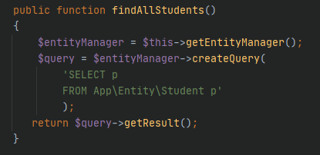
DQL
La requête SELECT: Récupérer la liste des étudiants
‹#›

Slide 15
DQL
De nombreux exemples sont donnés dans la documentation de doctrine :
⇒ La documentation officielle de Doctrine
http://docs.doctrine-project.org/en/latest/reference/dql-doctrine-query-language.html
‹#›

Slide 16
Query Builder
QueryBuilder est une classe qui permet la création d’une requête qui sera lancée vers la base de données;
Quelques méthodes de QueryBuilder
getQuery() : retourne la requête dql
getResult() : retourne un tableau d’objets contenant le résultat
$query->getSingleResult(): Une seule entité (lève une exception si le résultat est nul ou contient plusieurs entités)
getOneOrNullResult() : retourne le premier résultat ou Null
$query->getScalarResult(): retourne une liste de scalaires
getSingleScalarResult() : retourne un résultat sous format scalaire. Imaginer le use case où vous voulez récupérer le COUNT ou la SUM d’un des objets.
‹#›

Slide 17
Query Builder
QB supporte les paramètres nommés et les paramètres positionnels.
⇒ Paramètres nommés (Named Parameter): le paramètre est appelé par son nom dans la requête :param. Exemple :Domaine, :Nom
⇒ Paramètres positionnels (Positional Parameter): le paramètre est appelé par sa position dans la requête ?position .
Exemple: ?1, ?2
‹#›

Slide 18
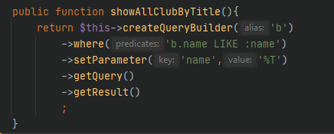
Query Builder
La requête Query Builder avec “LIKE”
Exemple: Afficher la liste des clubs dont les noms se terminent par la lettre “T”:
‹#›

Slide 19
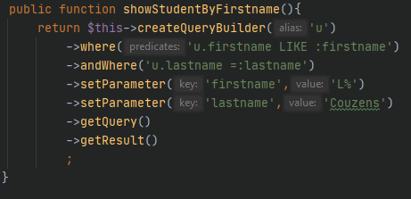
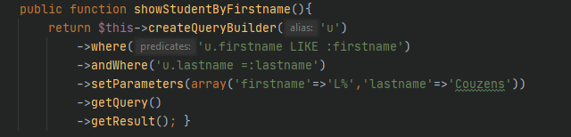
Query Builder
Exemple avec un paramètre nommé(setParameters)
2. Exemple avec plusieurs paramètres nommés (setParameters)
‹#›

Slide 20
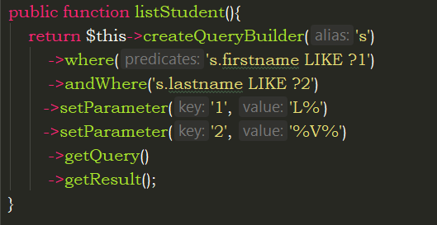
Query Builder
3. Exemple avec paramètres positionnels
‹#›

Slide 21
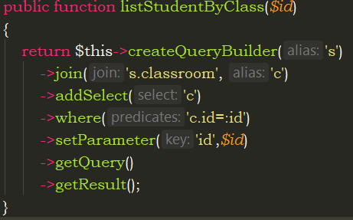
Query Builder
4. Exemple avec jointure
Exemple qui retourne la liste des étudiants par classe:
 | On crée la jointure avec Join s est l’alias de l’entité Student f.classroom est l’attribut de l’entité principale C est l’alias de l’entité jointe Classroom addSelect permet de sélectionner l’entité jointe Classroom puisqu’on a déjà utilisé un select pour l’entité student
‹#›

Slide 22

Atelier…
‹#›

Slide 23
Références
https://framindmap.org/c/maps/334496/public
http://php.net/manual/fr/language.oop5.magic.php
https://symfony.com/doc/current/doctrine.html#doctrine-queries
http://doctrine-orm.readthedocs.org/en/latest/reference/query-builder.html
http://docs.doctrine-project.org/en/latest/reference/dql-doctrine-query-language.html
‹#›

